Slide 1
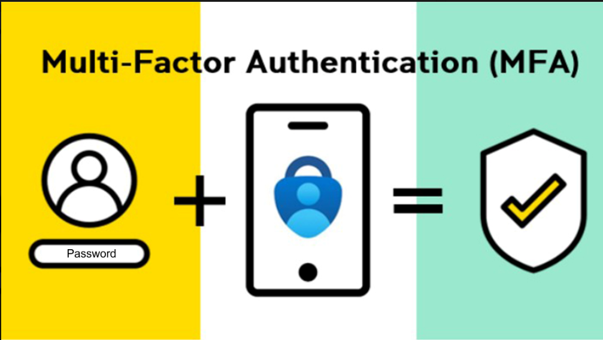
QRC 004 - EXACT - Multifactorauthenticatie
Wat is multifactorauthenticatie?
Multifactorauthenticatie (MFA) is een authenticatiemethode waarbij de gebruiker twee of meer verificatiefactoren moet opgeven om toegang te krijgen tot de systemen van Elia.
Om de kans op een cyberaanval te verkleinen, worden drie factoren gebruikt:
De gebruikersnaam (e-mailadres);
Het wachtwoord;
De passcode verstrekt door de Authenticator* (link naar de gebruiker en zijn/haar eigen smartphone)
Dit is nodig voor elke test (uitvoerder & werkleider) en voor de V-SPOC voor elke verbinding.
*dit is een app die wordt gebruikt om de identiteit van een gebruiker te bevestigen voor digitale authenticatie.
We raden aan om Microsoft Authenticator te gebruiken

Slide 2
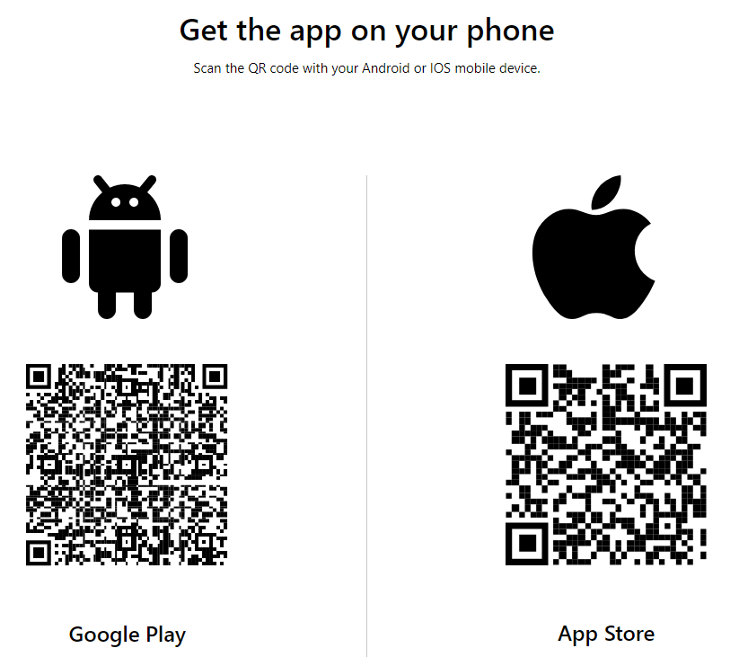
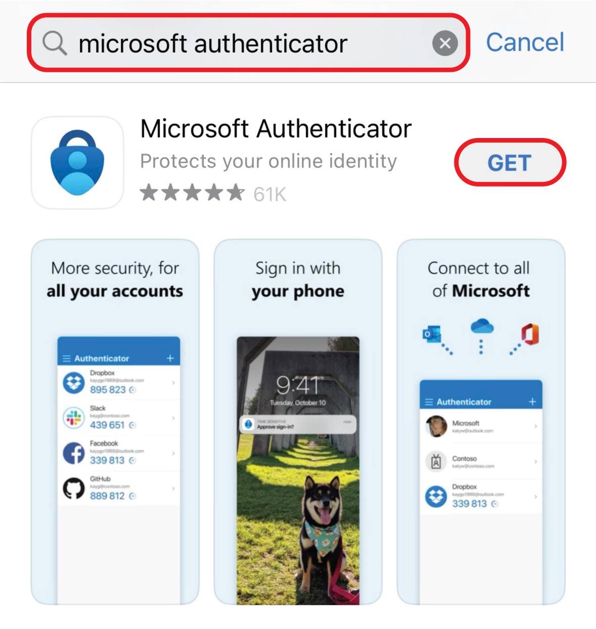
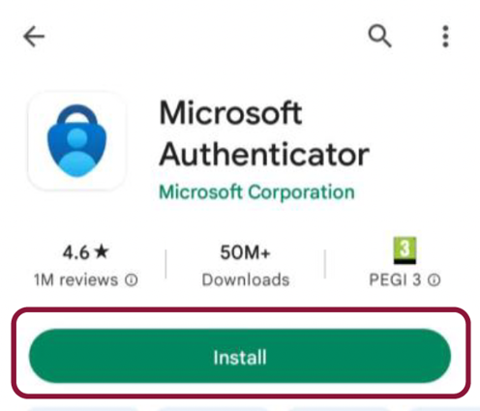
QRC 004 - EXACT - Multifactorauthenticatie
Hoe download ik Microsoft Authenticator?

Slide 3
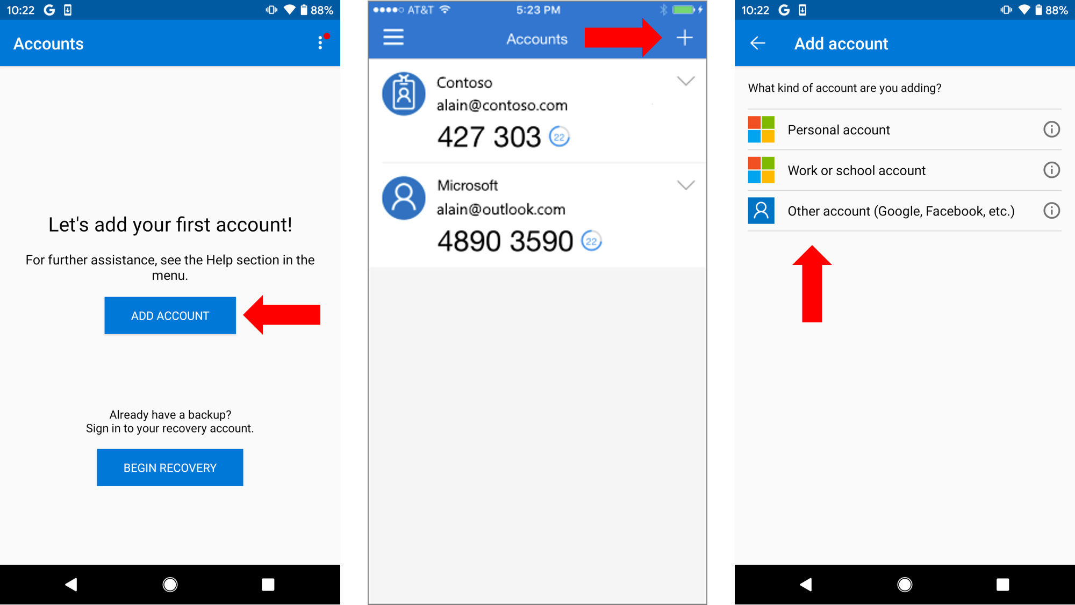
QRC 004 – EXACT – Multifactorauthenticatie
Hoe voeg je een account aan Microsoft Authenticator toe?

